Slide 1
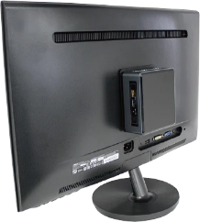
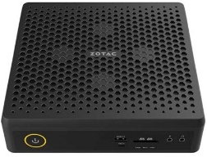









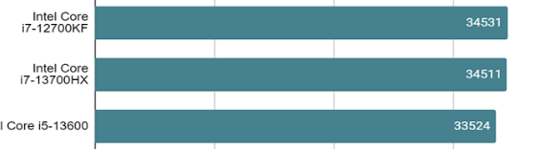
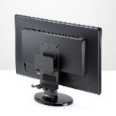
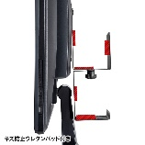
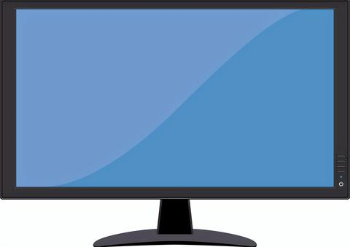

オールインワン デスクトップパソコン
新提案
液晶一体型PC
の
超小型デスクトップパソコン
モニターに直接取付可能!
NUC
だから
モニターサイズを自由に選べる!
なら
さらに
グラフィックチップを内蔵しているので
画像編集や動画編集などの作業に最適!
グラフィックチップを搭載したクリエイター向けモデル
【国内生産オリジナルビジネスBTO PC】モデル
Core i7
16GB
13700HX
DDR5(16GB×1)
1TB
光学ドライブ
非搭載
NVMe
RTX4070
Windows11
GDDR6-8GB
Pro 64bit
アプライドオリジナルモデル Be-CliaNUC
型番：NUC-i713700HXZ1N1TBOXNVM
【最新第13世代CPU「Core i7-13700HX」を搭載】
12世代デスクトップi7と比較して、ほぼ同等の性能を有した最新&最上位のCPUを
搭載しており、コンパクト&高性能なモデルになっています。
【VESAマウントPCホルダー付属】
本体をディスプレイ背面に収納することで
デスクスペースを有効活用いただけます!
・超小型筐体：約 203(W)mm x210(L)mm x62.2(H)mm
・出力ポート：DisplayPort：1 ポート | HDMI：1 ポート
・有線LAN：2.5Gigabit：2ポート / 無線LAN：WiFi 6対応
・ワイヤレス キーボード＆マウス付属.
・VESAマウント型ホルダー付属
・1年間センドバック方式ハードウェア保証
台数限定
299,800
税別
特別限定価格!
円
液晶は下記からお選びください
ご利用シーンによって選べます!! 選べる液晶サイズ
 | 21.5型ワイド液晶（タッチなし液晶） | スペースをあまり取れない方に最適なサイズです。 | 14,800円（税抜き）
 | 23.8型ワイド液晶（タッチなし液晶） | 事務向けで一番人気のサイズです。 | 17,800円（税抜き）
 | 27型ワイド液晶（タッチなし液晶） | スペースにゆとりがあればワンランク上のサイズです。 | 21,800円（税抜き）
 | 31.5型ワイド液晶（タッチなし液晶） | 打ち合わせスペース等での利用に最適です。 | 31,800円（税抜き）
 | 21.5型ワイド液晶（10点マルチタッチ） | タッチ液晶でも選択可能です。スペースを取れない方に。 | 38,800円（税抜き）
 | 23.8型ワイド液晶（10点マルチタッチ） | タッチ液晶でも選択可能です。人気のサイズです。 | 50,800円（税抜き）
アプライド株式会社
特機営業部

